Slide 1
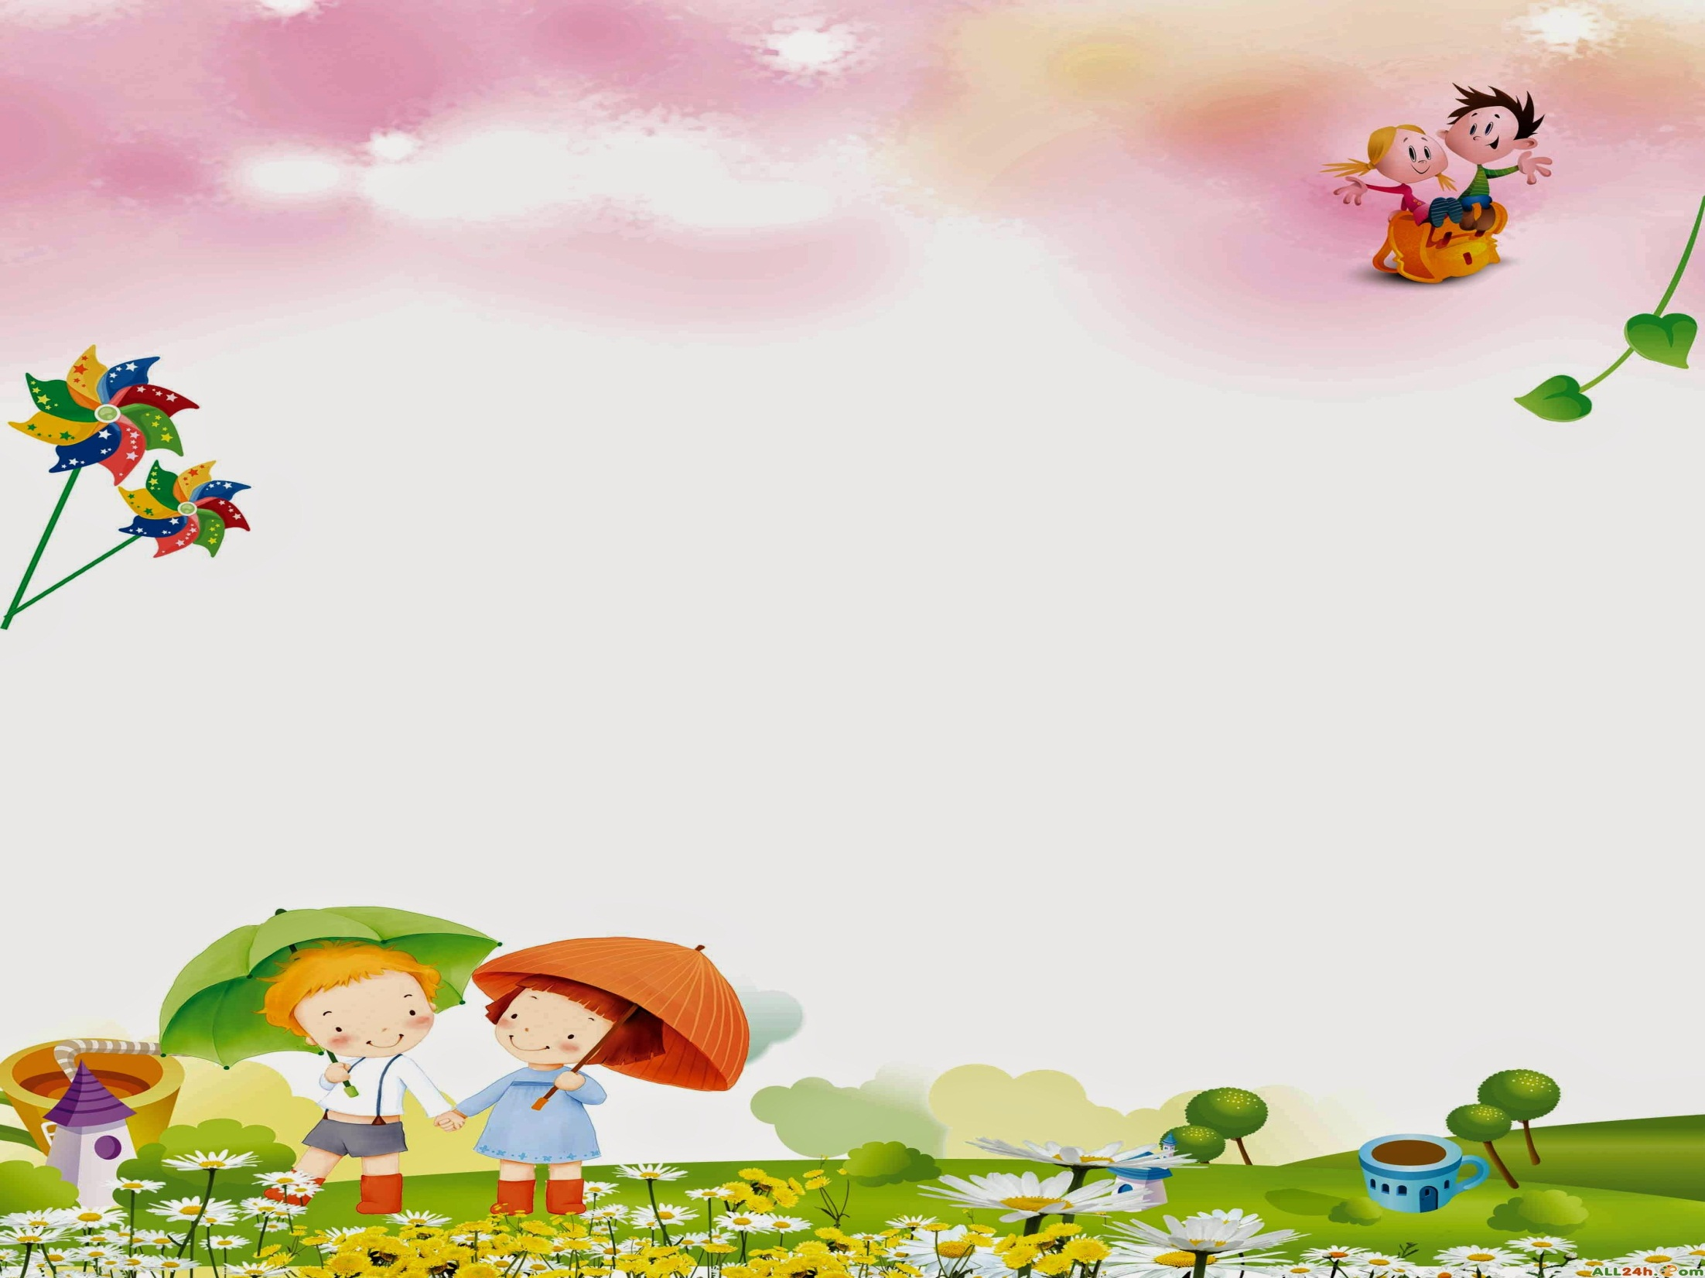
PHÒNG GIÁO DỤC VÀ ĐÀO TẠO QUẬN LONG BIÊN
TRƯỜNG MẦM NON GIANG BIÊN
LĨNH VỰC PHÁT TRIỂN THỂ CHẤT
ĐỀ TÀI: Bật chụm tách chân qua 5 ô
Trò chơi: Kết nối yêu thương
Đối tượng: MGN ( 4-5 tuổi)
Giáo viên: Đỗ Thị Hường

Slide 2
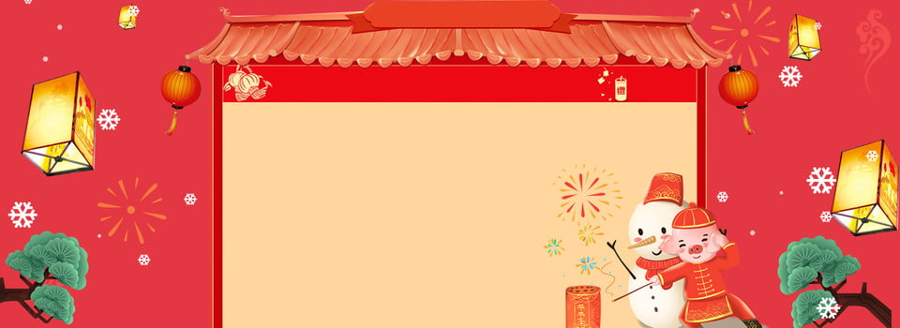

Ổn định tổ chức: Múa theo nhạc cổ truyền

Slide 3
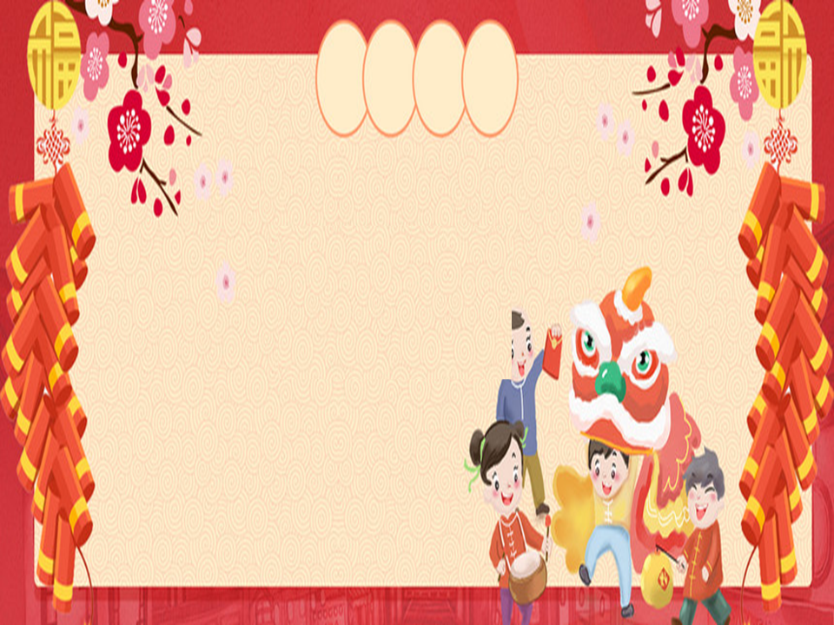
Khởi động

Slide 4

SÁNG TẠO VẬN ĐỘNG

Slide 5

HĐ1: Bài tập phát triển chung

Slide 6
Vận động cơ bản:
“Bật chụm tách chân
qua 5 ô”

Slide 7

“ Thi xem đội nào nhanh ”

Slide 9
“ Thi xem đội nào nhanh ”

Slide 11

Trò chơi
Ai nhanh ai khéo

Slide 13
Trò chơi
Ai nhanh ai khéo

Slide 15

Hồi tĩnh

